Slide 1
Vesmír

Slide 2
Prezentace

Slide 3
Prezentace
TEXT
ZDE

Slide 4
Ekonomika

Slide 5
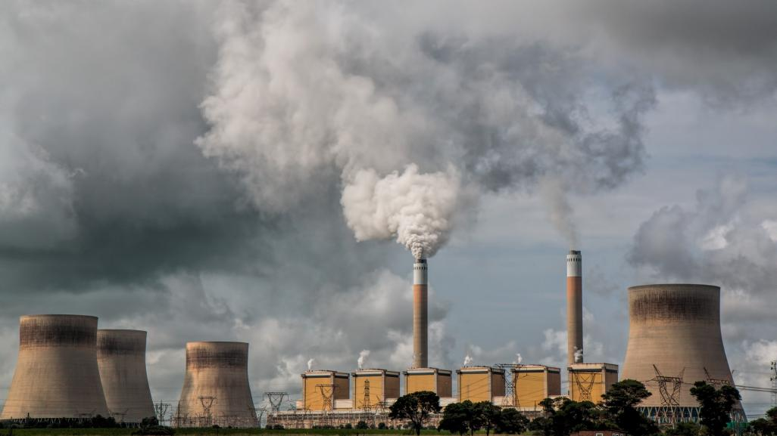
Ekonomika
TEXT
ZDE

